Slide 1
«КАРТОГРАФІЧНЕ МОДЕЛЮВАННЯ ПРОБЛЕМ ПРИРОДОКОРИСТУВАННЯ»
Науковий гурток
Науковий керівник: доктор географічних наук, професор Ковальчук І.П., асистент Лук’янчук К.А.
Староста гуртка: Пронь О., ст. IІ курсу факультету землевпорядкування
Київ – 2022

Slide 2
Мета гуртка
допомога студентам в оволодінні методикою і технологіями науково-дослідної роботи у сфері картографічного моделювання проблем землеустрою і природокористування

Slide 3
У процесі роботи гуртка студентами здійснюється
Оволодіння методикою виконання НДР, підготовки та виголошення доповідей
Оволодіння навиками ведення наукової дискусії у сфері картографічного забезпечення землевпорядкування
Оволодіння методикою підготовки публікацій
Освоєння технологій НДР у сфері картографічного забезпечення землекористування

Slide 4
План роботи гуртка “Картографічне моделювання проблем природокористування” на 2021-2022 н.р.
Алгоритм створення топографічних карт з використанням БПЛА;
Картографічні моделі використання земель лісогосподарського призначення у розрізі природно-кліматичних зон України;
Картографічне моделювання показників стану і використання земель;
Планово-картографічне забезпечення в управлінні земельними ресурсами;
Використання цифрових моделей рельєфу у землеустрої;
Узгодження класифікації території за функціональним використанням та земель за цільовим призначенням як передумова сталого розвитку землеустрою в Україні.

Slide 5
В засіданнях гуртка у 2021-2022 навчальному році брали участь 37 членів студентського наукового гуртка,
3 магістрів другого та 3 магістрів першого року навчання, 11 студентів першого курсу, 10 студентів другого курсу, 3 студентів третього курсу та 6 студентів четвертого курсу

Slide 6
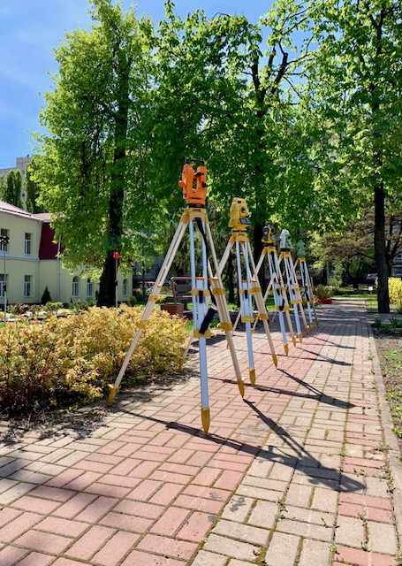
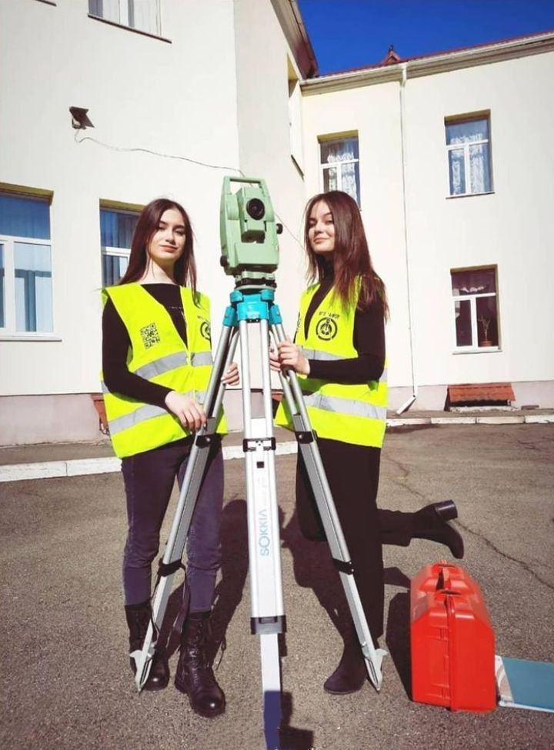
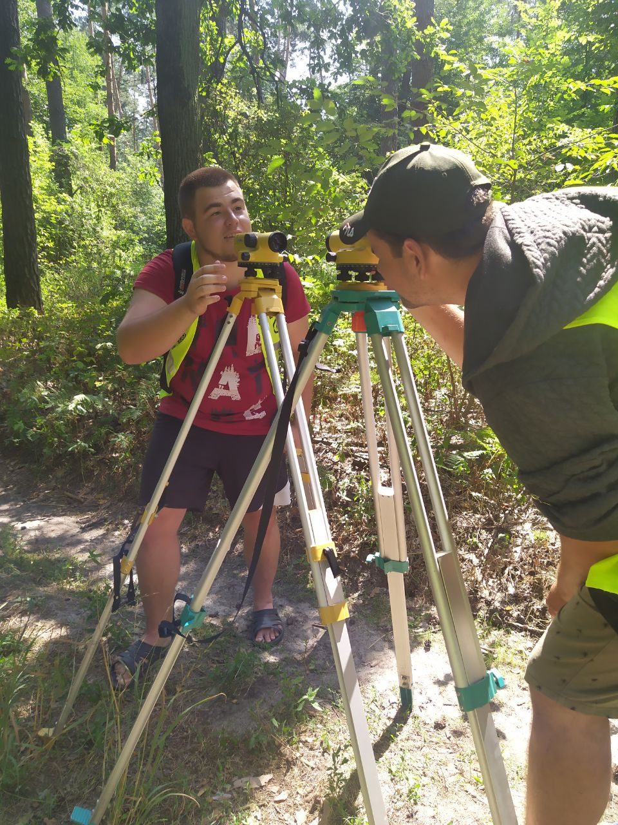
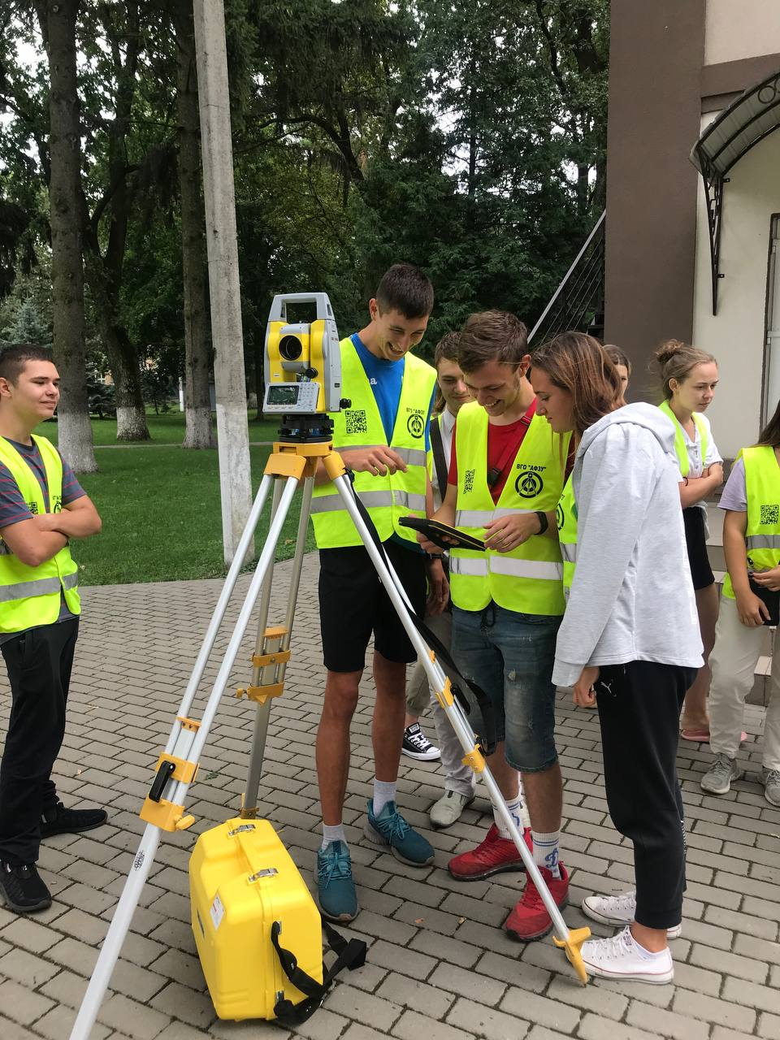
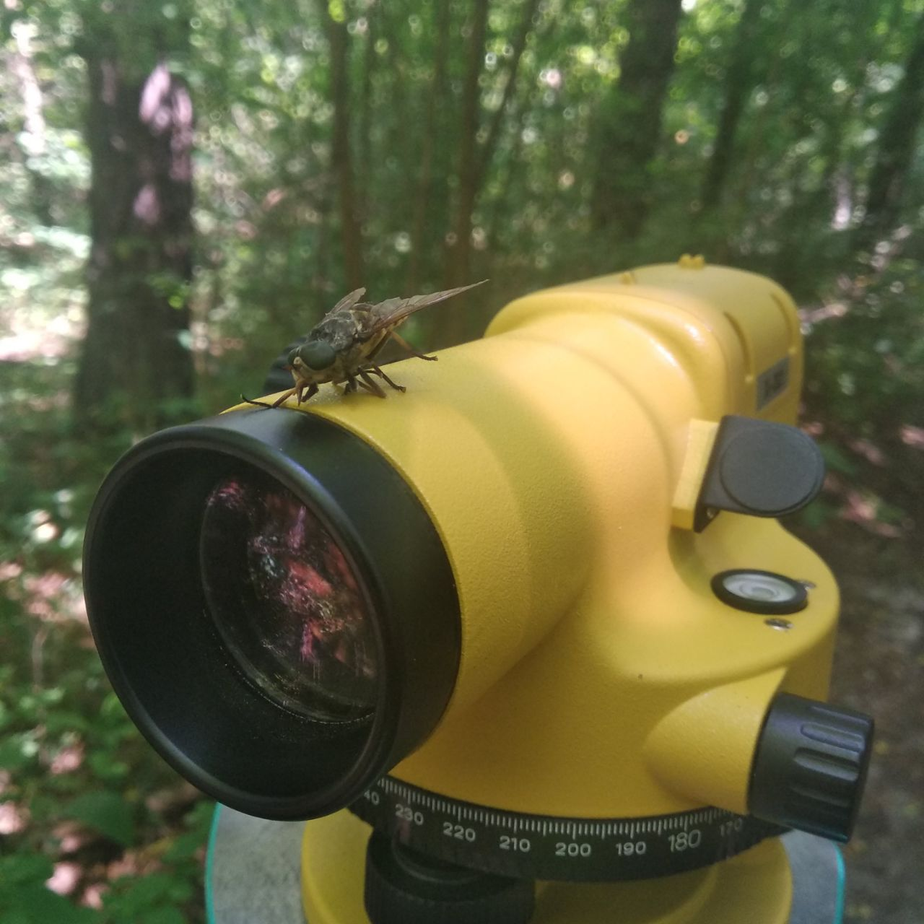
У процесі роботи гуртківці працювали з новітніми електронними приладами

Slide 7
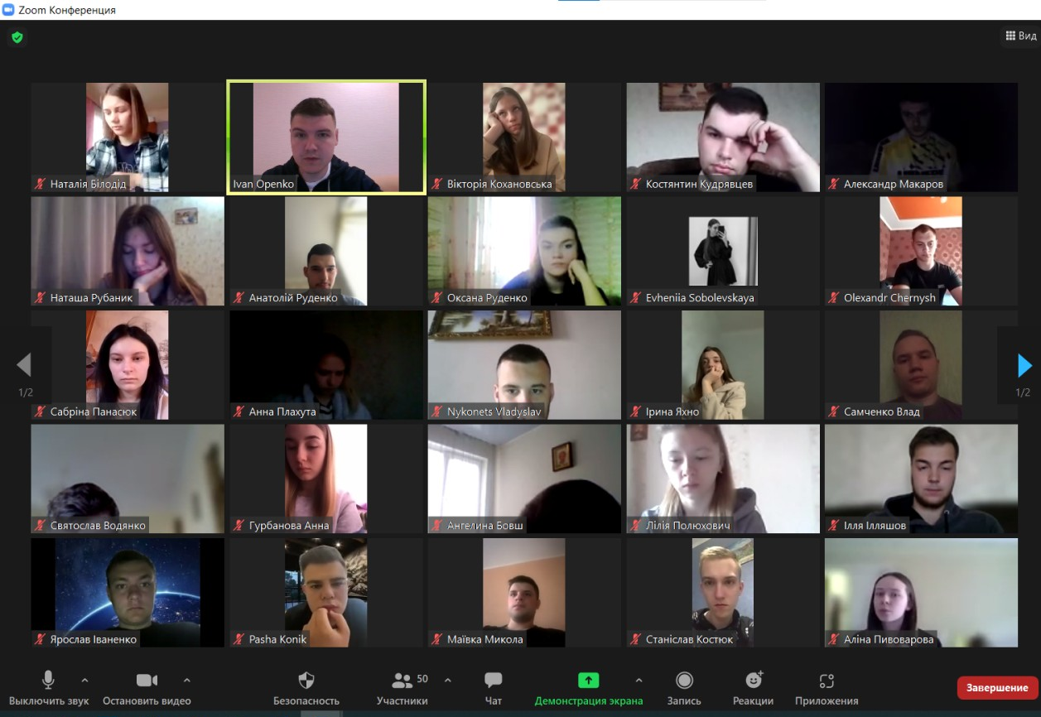
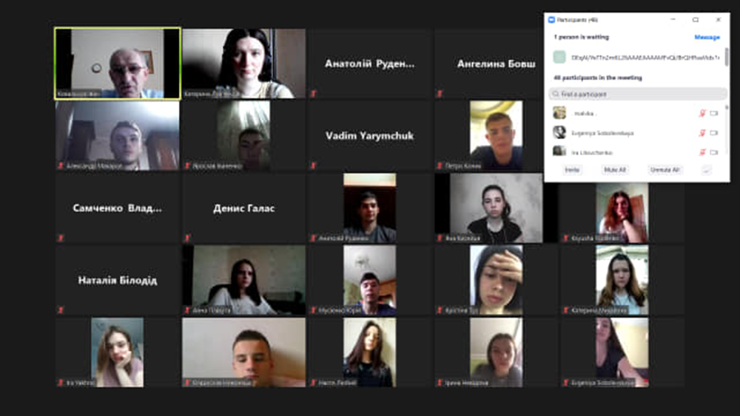
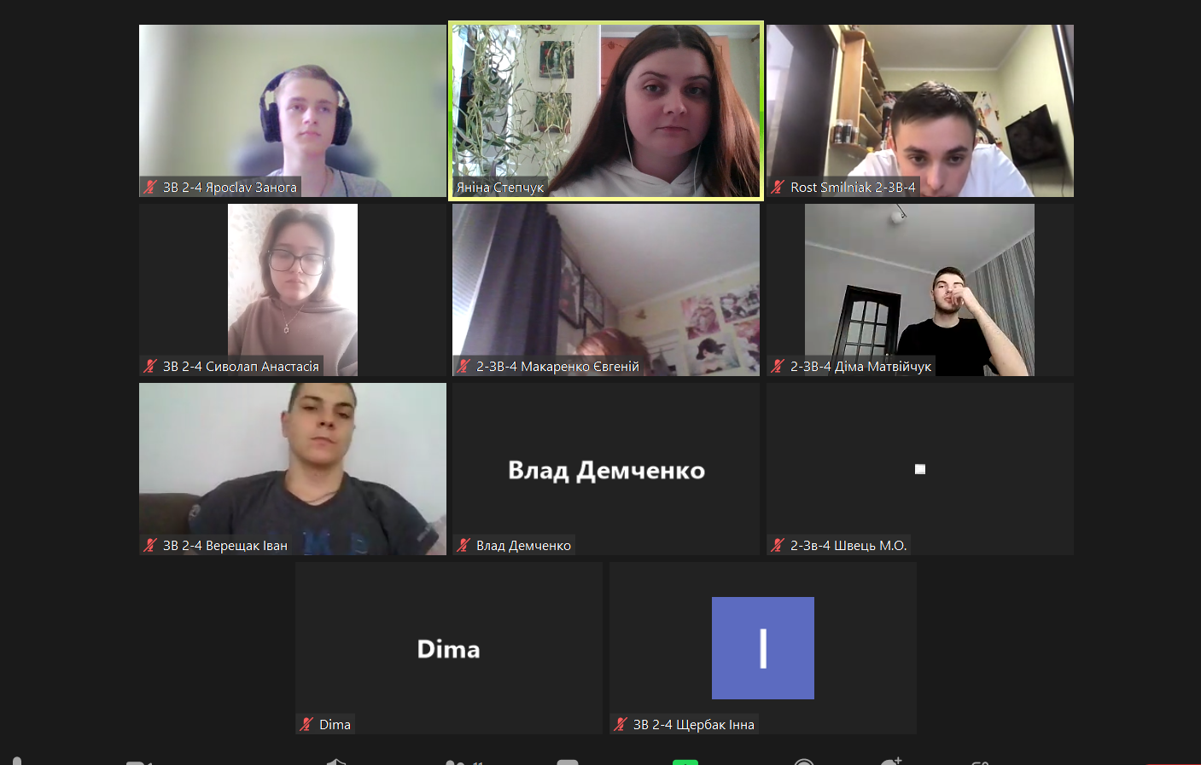
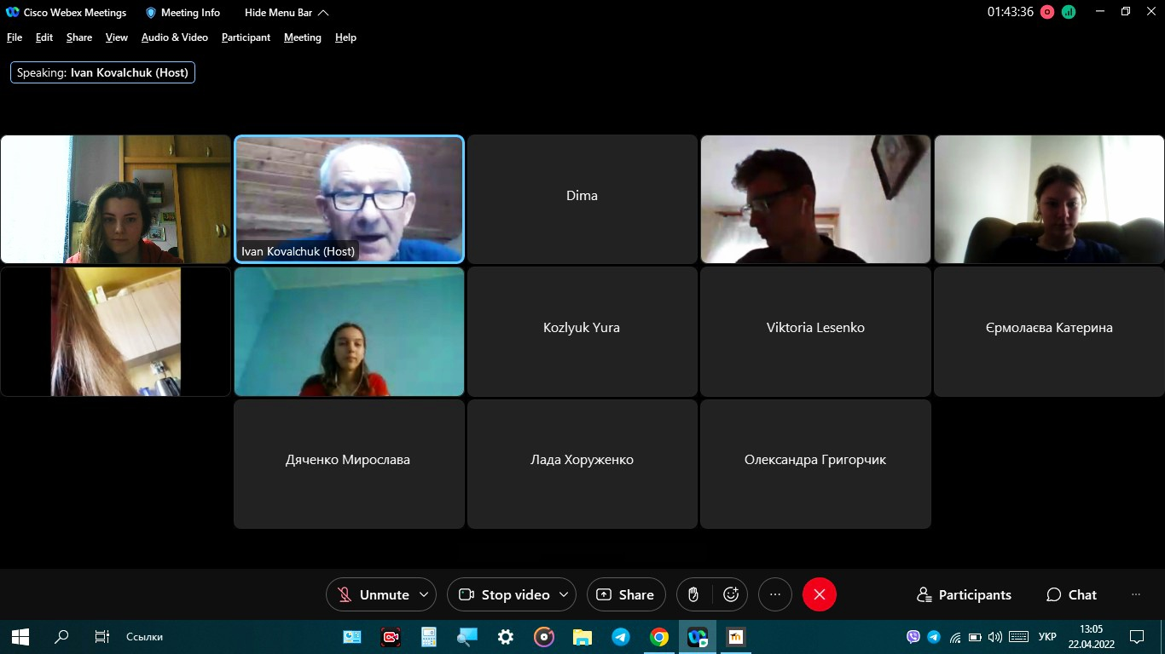
Дистанційні засідання гуртка

Slide 8
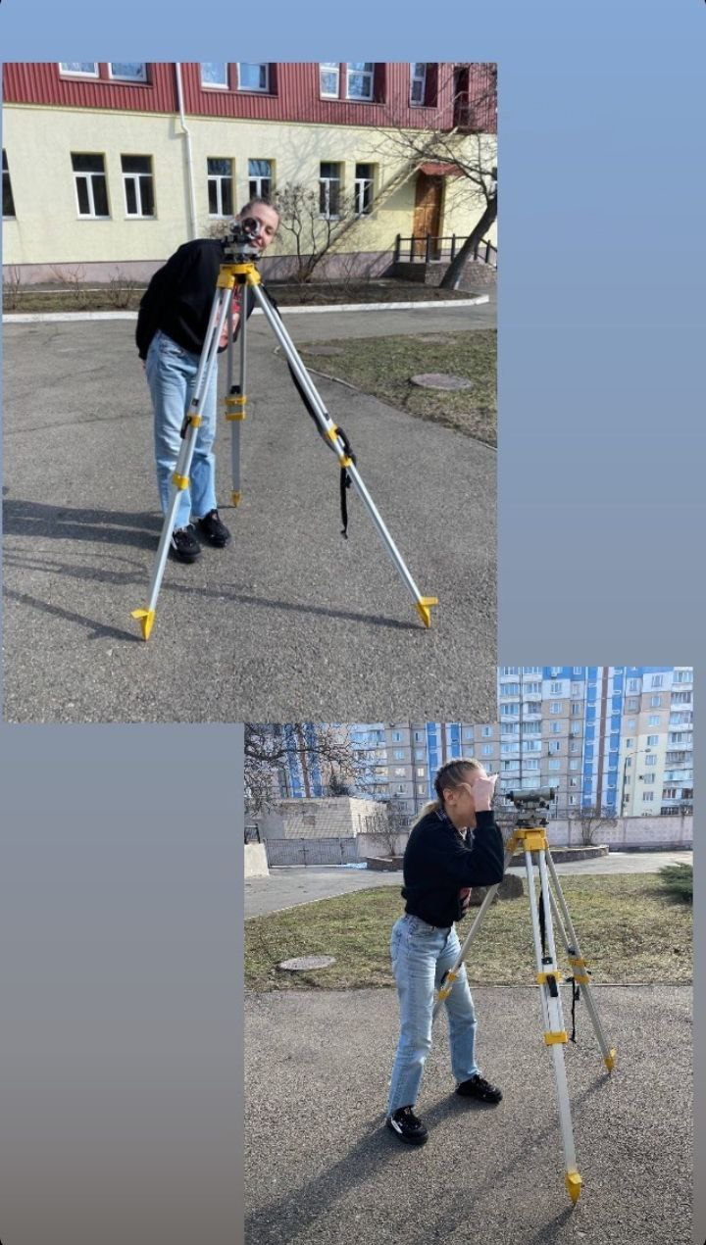
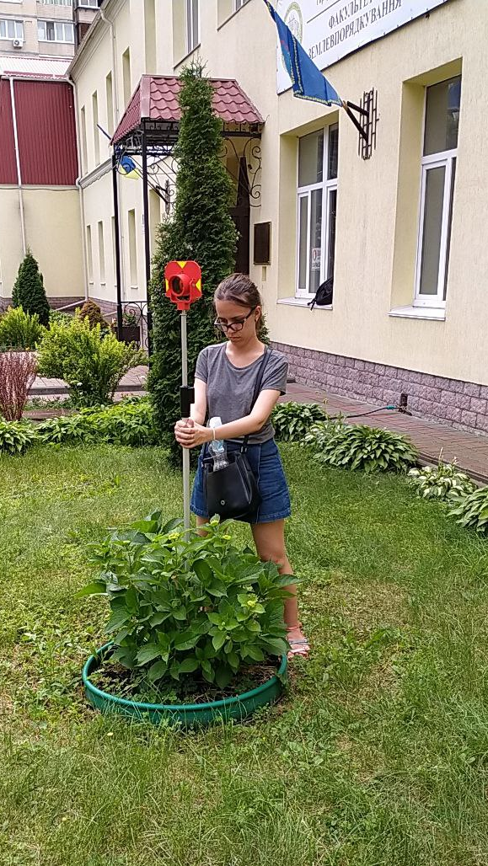
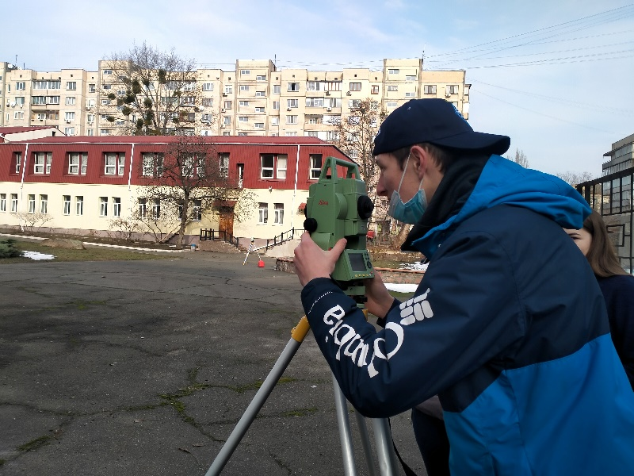
Польове знімання з використанням сучасних геодезичних інструментів. Дослідження проблем польового знімання.

Slide 9
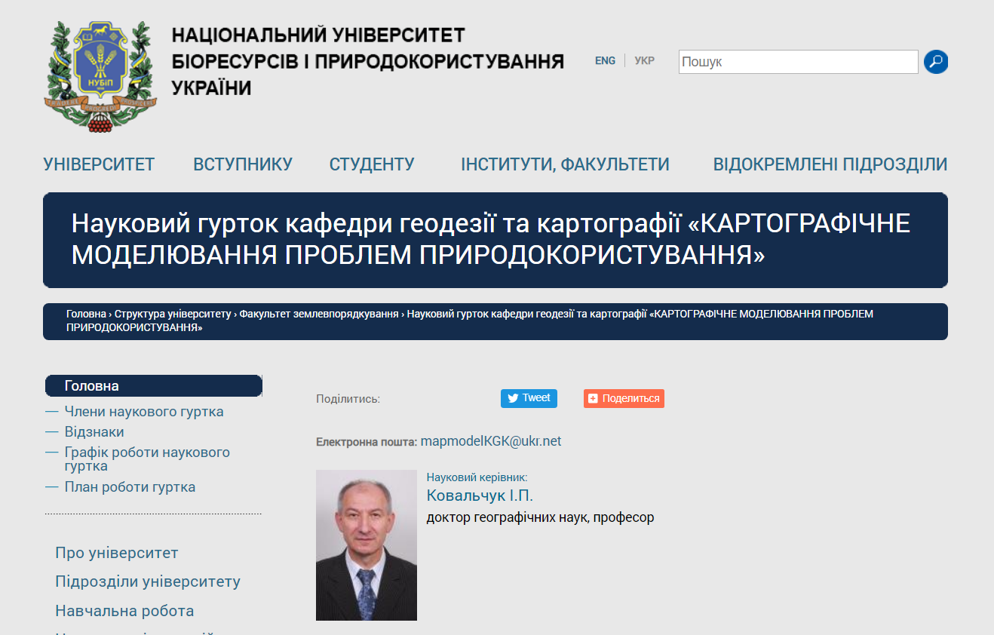
Веб-сторінку гуртка можна знайти за посиланням https://nubip.edu.ua/node/25205 На сторінці розміщена інформація про гурток, план роботи, члени гуртка та багато цікавого.

Slide 10
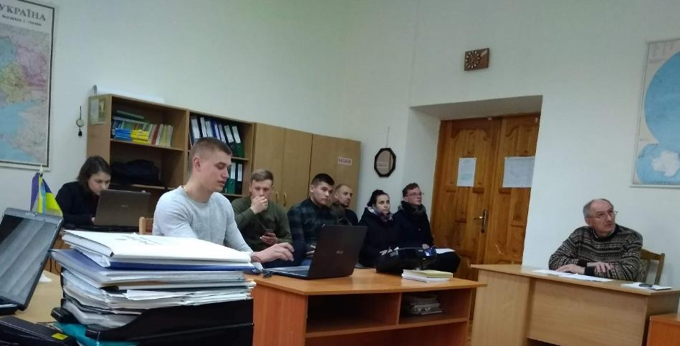
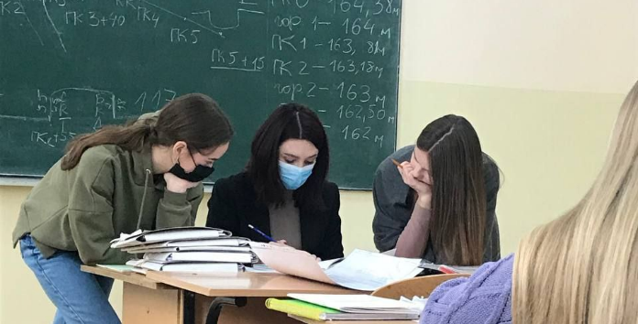
Заслуховування доповідей на гуртку

Slide 11
Оригінальні результати досліджень членів гуртка

Slide 12
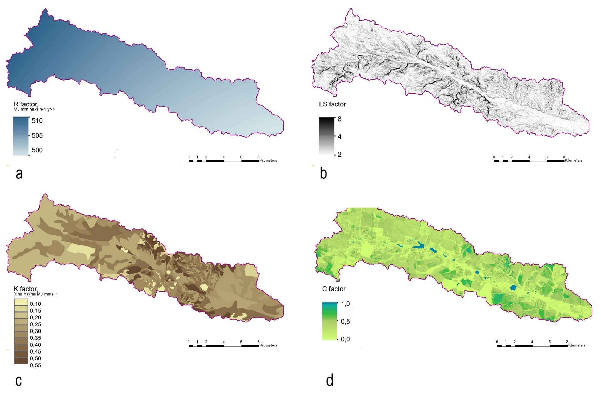
Укладені карти оцінки ерозійної небезпеки земель басейну малої річки

Slide 13
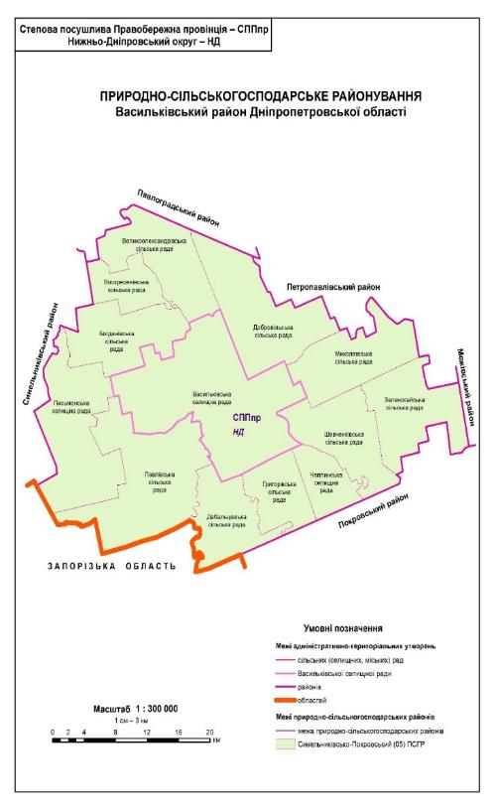
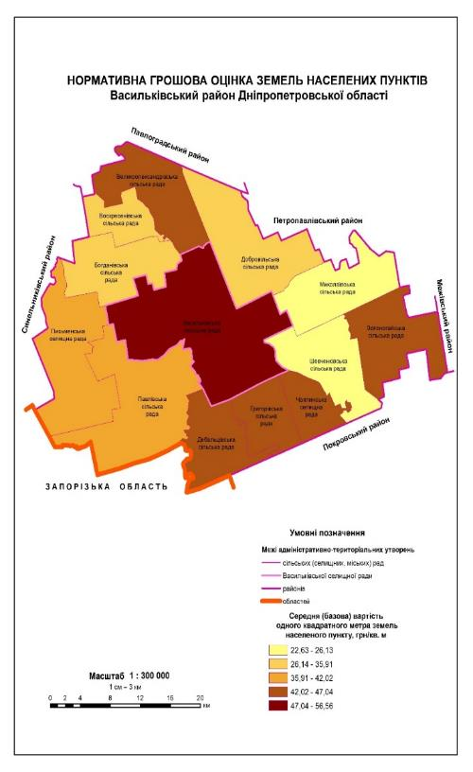
Укладені експериментальні варіанти карт вартості земель адміністративних районів та сільських рад

Slide 14
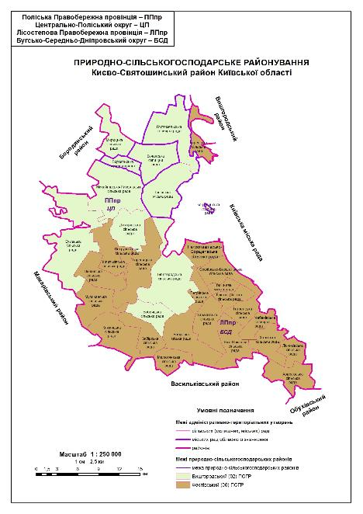
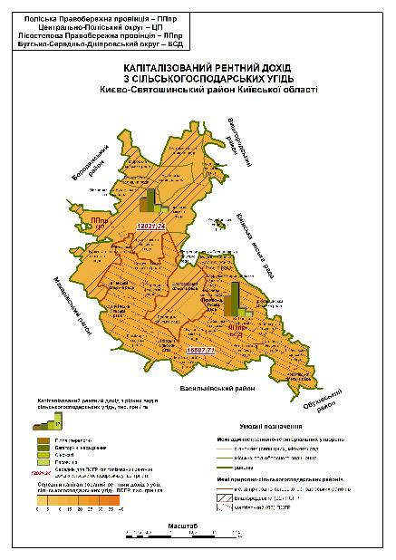
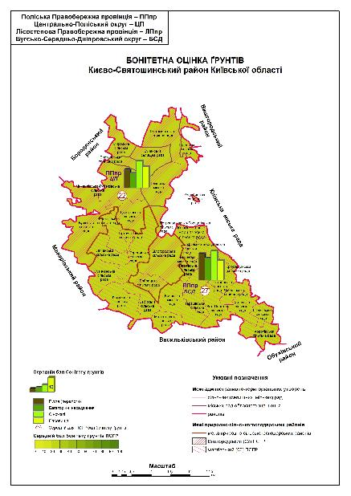
Укладені експериментальні варіанти карт бонітетної оцінки ґрунтів та капіталізованого рентного доходу адміністративних районів

Slide 15
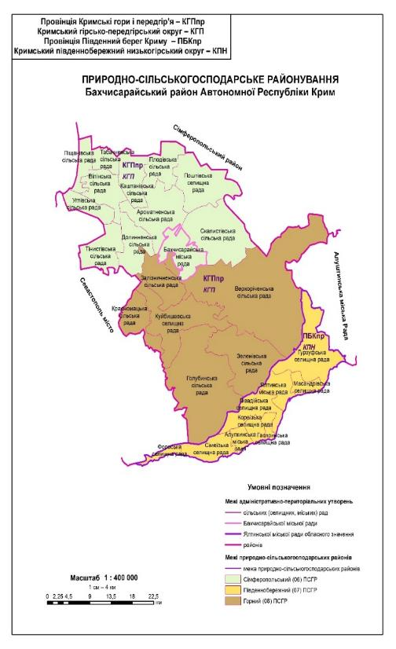
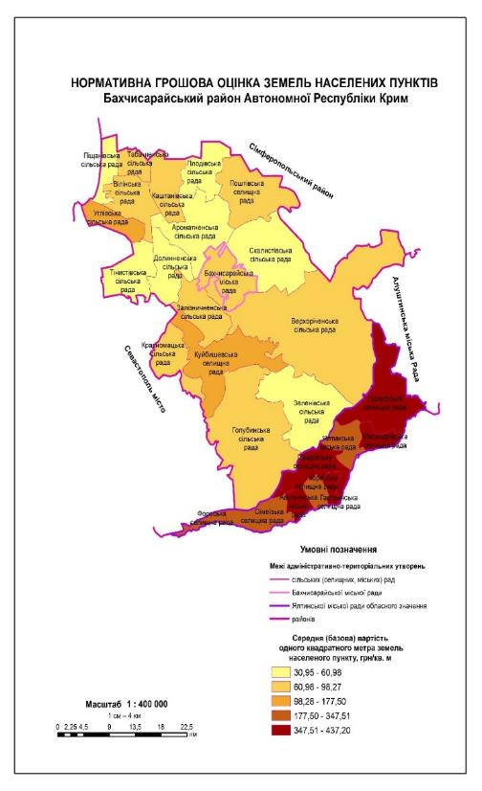
Укладені експериментальні варіанти карт вартості земель адміністративних районів та сільських рад

Slide 16
Дякую за увагу!

